Slide 1


Notes:
备注：每页右下角加上协会的Logo

Slide 2

毕设任务的介绍
系统框架的介绍
系统实现及功能
总结

Slide 3



SMF是大型主机操作系统Z/OS自带的一个组件，SMF作为主机一个系统管理工具，收集并记录系统和作业的相关信息

Slide 4

本毕设主要任务:
对大型机SMF数据进行分析和处理，确定需要
收集的与DB2数据库相关的数据。
编写主机端程序（REXX和JCL）对于最核心、
DBA最常关注的数据进行提取。
编写开放端的展示平台用以可视化，图表化
的分析数据。

Slide 5

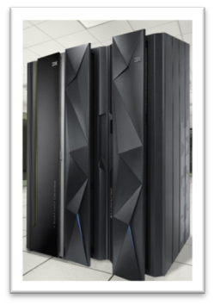
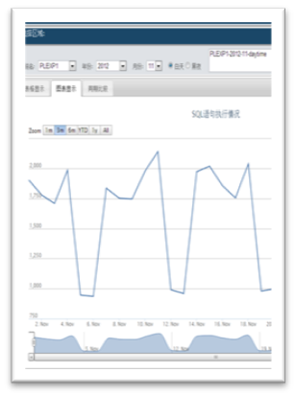
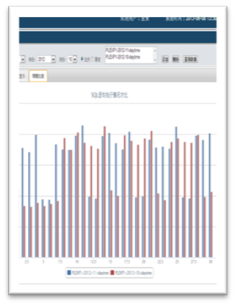
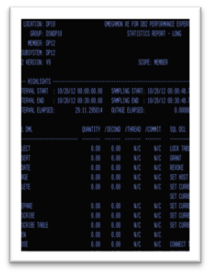
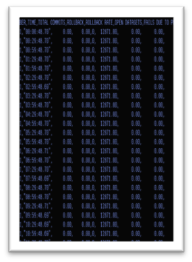

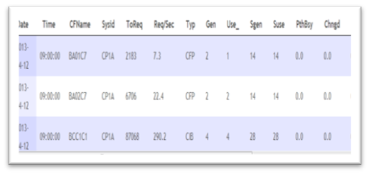
主机端
Web端
中间文件
JCL
SMF数据
REXX
HTML+CSS+JS(Highcharts)
JCL
JDBC
核心参数

Slide 6

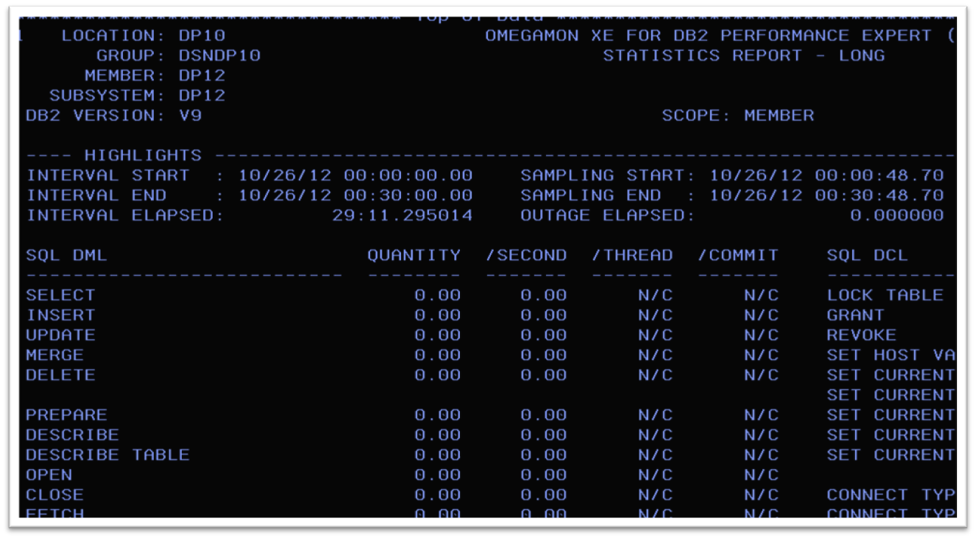


Slide 7
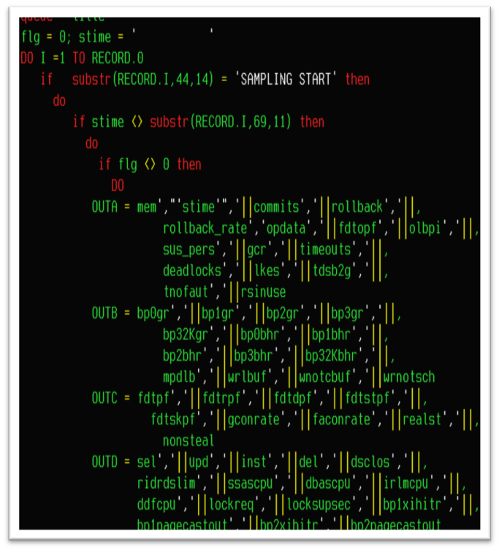
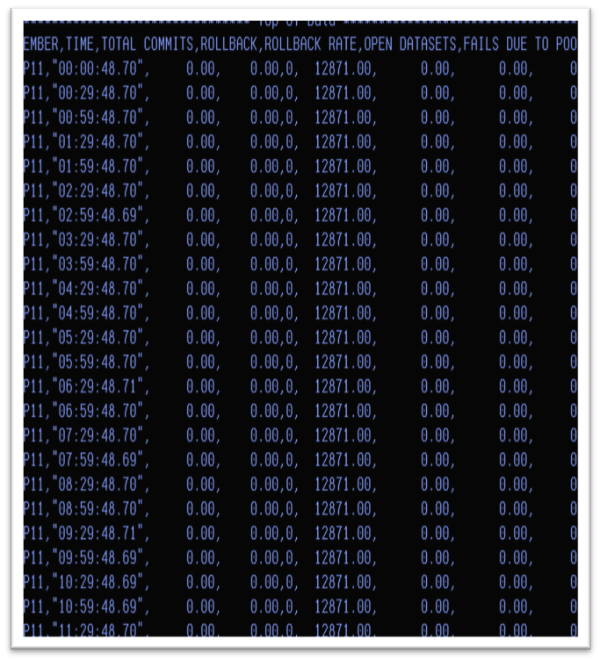



Slide 8

三大功能
RMF数据查询
DB2数据分析
历史数据查询

Slide 9
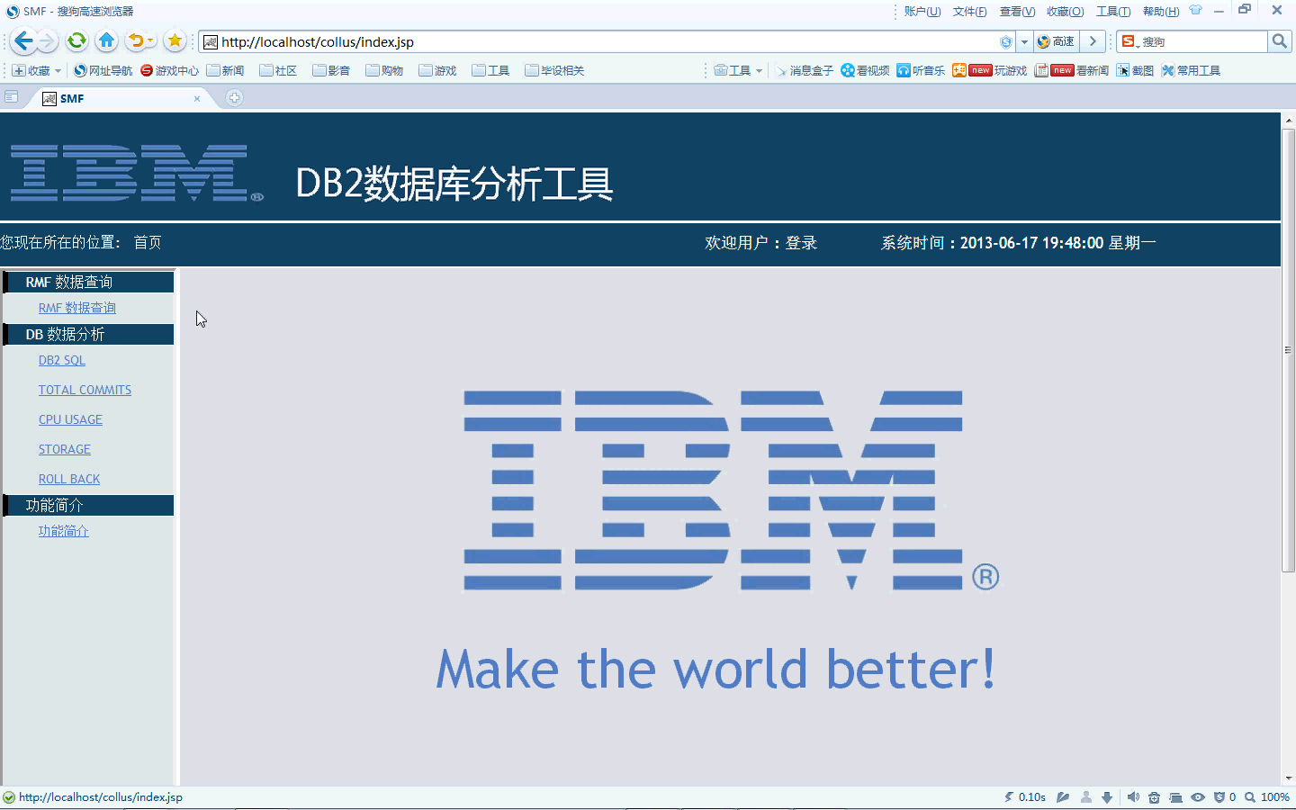
开放端功能演示

Slide 10

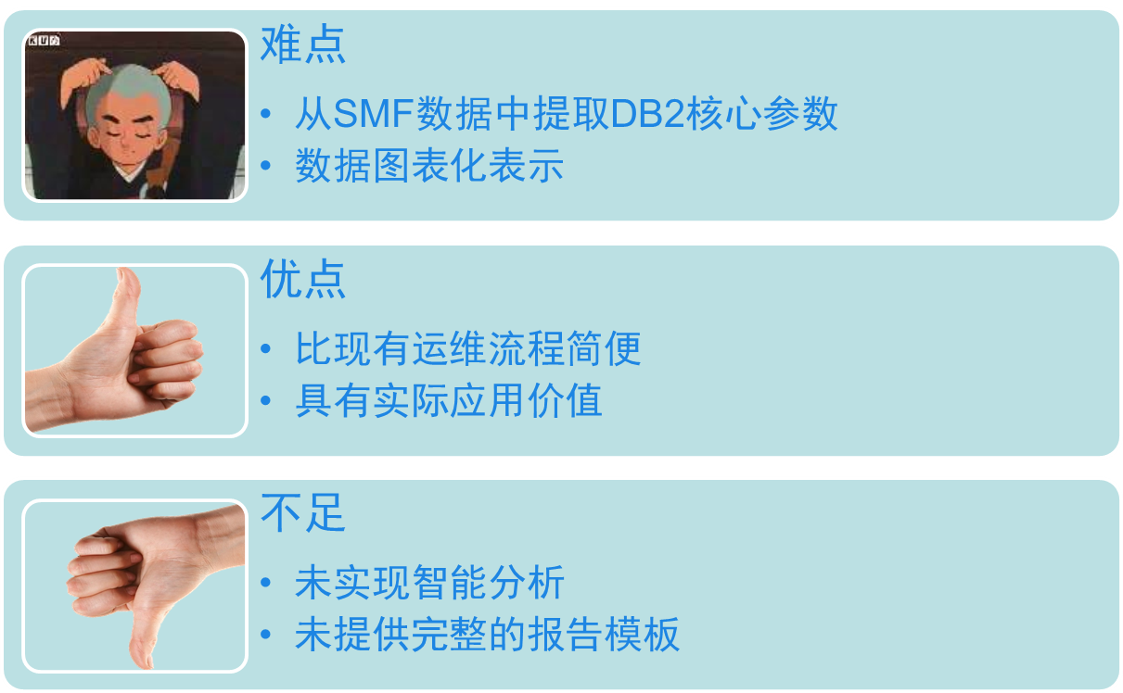

Slide 11



Notes:
备注：请与首页相对应

